Slide 1
הסיכום
אני צריך רק
את הרעיון המרכזי
אשכול רמת גן, גבעתיים, קריית אונו
ינואר 2020
רותי נחמני, מדריכת שפה חט״ב, מחוז ת״א

Slide 2
בואו נתחיל
סרטון
איך הסרטון קשור לשיעור
מיזוג מידע ואז מחליטים

Slide 3
מהו סיכום?
סיכום הוא הצגת עיקרי הטקסט (או לפי המתבקש) ואורכו כשליש מהטקסט המקורי.
(המוקדים בלבד על פי ואן דייק): השמטה, הכללה, הבניה. עמ' 15 בטקסט
השמטה ותרו על עניינים אלה בטקסט המקור: | הכללה נסחו הכללות, גם אם אין בטקסט המקור: | הבניה ארגנו ובנו את טקסט הסיכום על פי מטרתכם:
שימושים מטפוריים (גם ניבים ופתגמים); דוגמאות; אנלוגיות (שאינן נושא הטקסט והובאו להבהרה); ניסוחים בגוף ראשון; נימות המבליטות את ה'אני' של המוען; מובאות (אם הן אינן נושא הטקסט); דיבור ישיר; גלישות למשלב נמוך / גבוה; פרטים התומכים בהיגד-העל ומבססים אותו | ארגנו פרטים בקבוצות או במסגרת מושגית אחת; נסחו היגד-על / רעיון מרכזי / מסקנה / טענה מרכזית/ כוונת הכותב; חשפו את המסר (אם הוא סמוי ומשתמע); נסחו כותרת משנה; השתמשו בפועלי דיבור כדי להבהיר כוונות ומטרות (כמו: הכותב מתנגד / מתפעל / תומך / משווה); עמדו על המבנה ועל היחסים הלוגיים בטקסט | החליטו אם לשמור על המבנה העילי של הטקסט או לשנותו או לחשוף את מבנה התשתית (אם הוא שונה מן המבנה העילי) קבעו את היחסים הלוגיים בטקסט שייכתב (כמו בעיה ופתרון, תופעה והסברה) הבליטו במפורש את הגלובלי, את היגד-העל או את המסר; חברו פתיחה וסיום; הקפידו על אחידות סגנונית ומשלבית; נקטו נימה ניטרלית אובייקטיבית; כתבו בגוף שלישי.
הבחנה בין עיקר לטפל | הסתמכות על ידע רקע | התחשבות בנסיבות (מטרה, נמען משוער) ובסוגה

Slide 4

מה חשוב
לומדים אקטיביים
תכלית והכנה עצמית
ידע עולם
רלוונטיות
שלהב״ת
Notes:
(מתי מסכמים ביום יום? מה היה קורה אם לא הייתם יודעים לסכם?)

Slide 5
סיכום בורר וממזג
מה בין סיכום בורר לבין סיכום ממזג? (בדרך נעבוד על השוואה)
איך המורים יעבדו הרבה פחות קשה?
איך התלמידים יבינו את ההבדל בין סיכום לבין טיעון?

Slide 6
השוואה בין סיכום בורר לבין ממזג
תבחינים | בורר | ממזג
טבלה | כן | כן
פתיחה עצמאית להצגת הנושא | כן | כן
גוף - הצגת הדרישות מהמטלה | כן | כן
סיכום (בשונה מהטיעון) | לא!! | לא!!
קול עצמאי | כן | כן
דרכי עבודה | כן | כן
מספר טקסטים | טקסט | מספר טקסטים

Slide 7
מודל הסיכום הבורר/ממזג
פירוק המטלה, פתיחת טבלה עם היגדים
שלב הקריאה והטבלה
מילוי הטבלה
קריאת הטקסט והוצאת הכללות לפי הנדרש (טבלה)
שלב כתיבת הסיכום
עבודה עם הטבלה
כתיבת פתיחה (רצוי עצמאית) והוספת הדרישות
בדיקה ופרסום
הבנת מטלה
שלב ההכנה
(על מה מדובר בטקסט ומה אומרים עליו – הכרת הטקסט והמשימה)
שלב החשיבה
(רצוי לפני קריאת הטקסט)

Slide 8
דוגמא מקוונת
שם היחידה | על היחידה | נושאי לימוד | הערות
ים המלח | ביחידה זו נכיר את ים המלח ואת ייחודיות, נענה על שאלות בהבנת הנקרא ונתנסה בהבעה בכתב. | א. הבנת הנקרא של טקסט מידעי ב. השוואה - מילוי פריטי מידע בטבלה. ג. כתיבת סיכום קצר ממקור אחד. ד. כתיבה למטרות שכנוע : הבעת עמדה על / תכנון מסלול טיול | מטלת ההשוואה בסיסית ומתאימה על פי חוזר מפמ"ר לכיתה ז' כך גם מטלת הסיכום שכוללת בעיקר פעולות של סיכום. משימות הכתיבה יכולות להתאים למשימות קצרות טווח. מורים המעוניינים להפוך את המשימות הללו לארוכות טווח מומלץ ישתמשו בוויקי שבארגז הכלים למורה ביחידה זו.

Slide 9
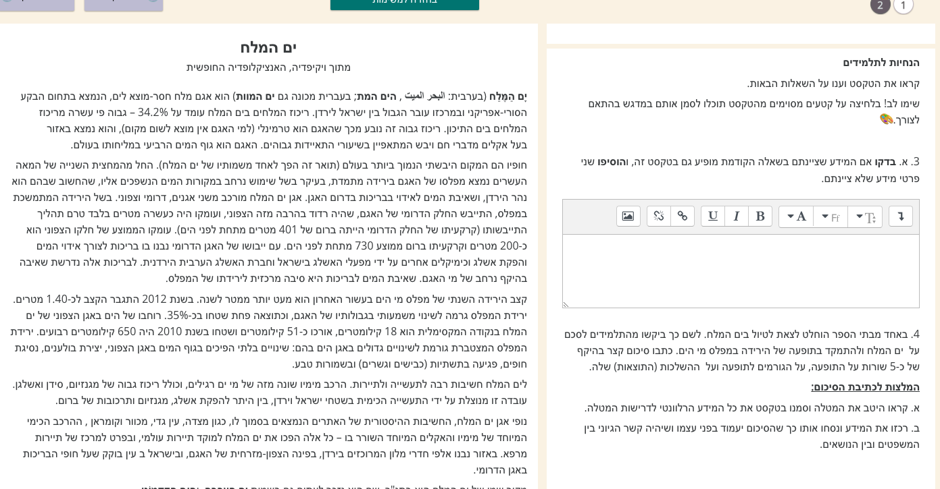
דף עבודה: מה אנו יודעים על ים המלח?

Slide 10
עוד רעיונות
נועה בן חמו ״מישהו שומע אותי?״
בקישור מרחב ובו מספר טקסטים הנוגעים לפרטיות של המשתתף ביישומים מקוונים.
ניתן לכתוב משימת סיכום למיזוג טקסטים אלו.

Slide 11

סיכום ממזג
טבלת עזר למיזוג טקסטים
מהו לב העניין?

Slide 12
איך נמזג את התחומים
השונים?
[ניתן כמובן לקחת כל
מיני פרטים (מסרטים,
תמונות וכד׳)]

Slide 14
מחוונים
מחוון רחב לסיכום ממזג
שיקולי דעת:
מתי משתמשים ועם מי?
מי כותב את המחוון?
מי עונה על המחוון?
איך מתקדמים?

Slide 15
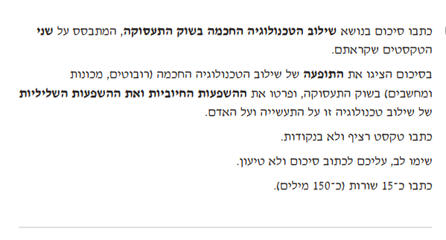
מיצ״ב תשע״ט (גם בקיוון העברית)
משימה (שאלה 26)
מחוון עמודים 26-
דוגמאות כתיבה

Slide 16
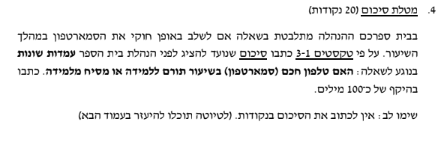
משימת הערכה מפמ״ר לכתה ט תשע״ט
משימה
מחוון עמודים 5-6

Slide 17
נושאים נוספים
תרגול – יצירת הכללות לקראת סיכום ממזג (כרמית ניסני)
טקסטים שונים
דוגמא: כלבים 1. לא מסומן 2. מסומן
הצחוק – דוגמא לכתיבת תבחינים שונים לאחד הטקסטים ושונים למיזוג
הפעילו את התלמידים! תנו להם להביא טקסטים נלווים (כתובים והיצגיים), לבדוק על מה כדאי לסכם, לבדוק את עצמם.

Slide 18
תודה ולהתראות

Slide 19
סיכום כולל
מודל הוראת סיכום כולל
דף חשיבה סיכום כולל
דף כתיבת סיכום כולל
מחוון לכתיבת סיכום כולל

